Slide 1
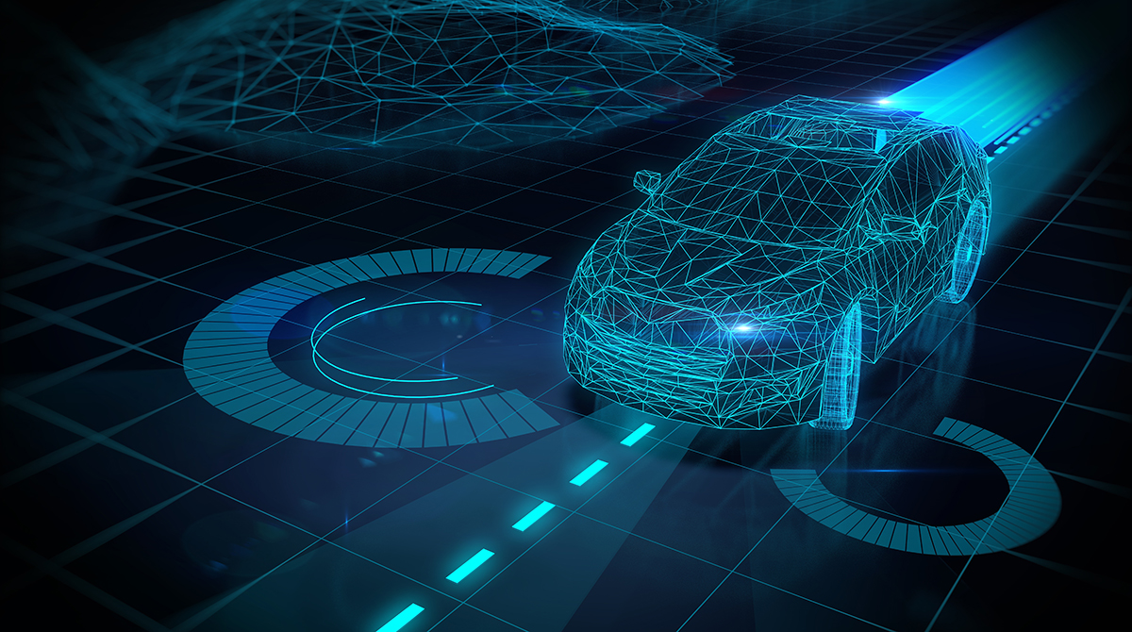




APLICAÇÃO PARA MONITORAMENTO VEICULAR EM TEMPO REAL
Semana Acadêmica de Computação
Maicon Machado Gerardi da Silva
maicon.gerardi@gmail.com
maiconn
Maicon Gerardi

Slide 2
Sobre o Autor
Blusoft Fortic (2011)
Ciência da Computação – FURB (2017/2)
Principais Skills: C#, Java, Android e Web.
Futuro: Mestrado em computação, doutorado, ao infinito e além ☺

Slide 3




Sobre o Autor

Slide 4





Principais Clientes

Slide 5
O que é essa aplicação?
APLICAÇÃO PARA MONITORAMENTO VEICULAR EM TEMPO REAL

Slide 6

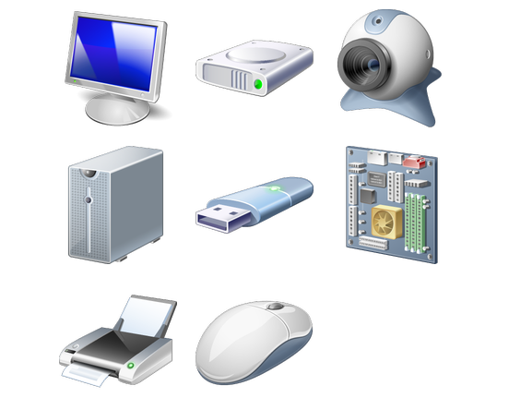
O que é essa aplicação?
APLICAÇÃO PARA MONITORAMENTO VEICULAR EM TEMPO REAL
Sistema de informação
Hardware

Slide 7
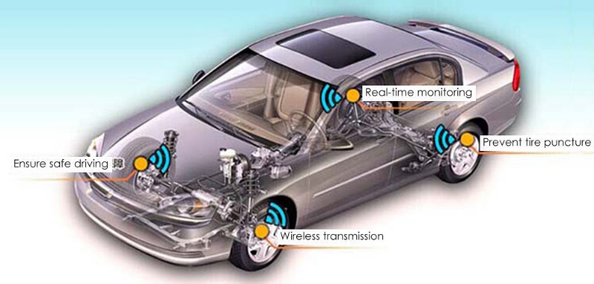
O que é essa aplicação?
APLICAÇÃO PARA MONITORAMENTO VEICULAR EM TEMPO REAL
Sistema de informação
Leitura de sensores, localização e obter imagens do veículo
Hardware

Slide 8

O que é essa aplicação?
APLICAÇÃO PARA MONITORAMENTO VEICULAR EM TEMPO REAL
Sistema de informação
Leitura de sensores, localização e obter imagens do veículo
Internet
Hardware

Slide 9
Motivação
Alto índice de furtos a veículos
Santa Catarina: 118 mil veículos furtados (SUSEP, 1º semestre 2016)
Ribeirão Preto - SP: aumento de 20% no índice de roubos (2017)
Notes:
Falar um pouco sobre TCC (procurar tema e tal)

Slide 10
Motivação
Alto índice de furtos a veículos
Santa Catarina: 118 mil veículos furtados (SUSEP, 1º semestre 2016)
Ribeirão Preto - SP: aumento de 20% no índice de roubos (2017)
Falhas mecânicas
500 mil veículos parados em 6 mil quilômetros de rodovias em SP (2014)
83 carros parados por KM
Notes:
Falar um pouco sobre TCC (procurar tema e tal)

Slide 11
Motivação
Alto índice de furtos a veículos
Santa Catarina: 118 mil veículos furtados (SUSEP, 1º semestre 2016)
Ribeirão Preto - SP: aumento de 20% no índice de roubos (2017)
Falhas mecânicas
500 mil veículos parados em 6 mil quilômetros de rodovias em SP (2014)
83 carros parados por KM
Integrar as soluções de Staroski (2016) e Baumgarten (2016)
Notes:
Falar um pouco sobre TCC (procurar tema e tal)

Slide 12
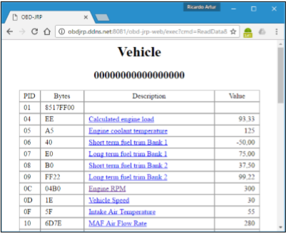
OBD-JRP - Staroski (2016)
Capturar dados da porta OnBoard Diagnostic (OBD)
Raspberry Pi 3
Firmware desenvolvido com Java utilizando a biblioteca BlueCove
Web com HTML, CSS e Javascript

Slide 13
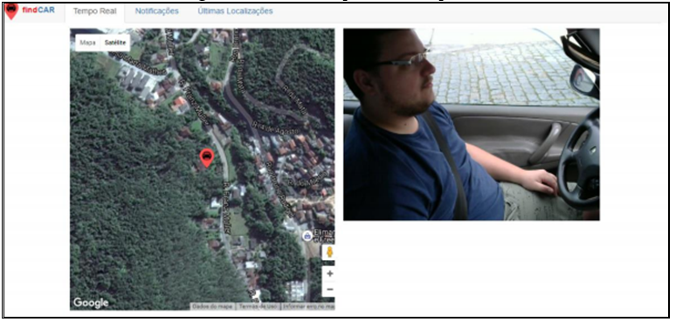
Findcar - Baumgarten (2016)
Monitorar localização e realizar a captura de imagens
Realizar notificações por e-mail
WRTNode + Standard Shield
OpenWRT
PHP Com MySQL

Slide 14
Principais Interesses
Explorar os recursos da placa Raspberry PI
Linguagem de programação Python
Internet da Coisas (IoT)
Hardware
Redes

Slide 15
Objetivos
Integrar os componentes de hardware

Slide 16
Objetivos
Integrar os componentes de hardware
Desenvolver um software embarcado para:
Verificar a localização atual do veículo e últimas localizações
Capturar imagens
Disponibilizar informações da porta OBD

Slide 17
Objetivos
Integrar os componentes de hardware
Desenvolver um software embarcado para:
Verificar a localização atual do veículo e últimas localizações
Capturar imagens
Disponibilizar informações da porta OBD
Desenvolver um aplicativo mobile para consultar as informações disponíveis pelo software embarcado

Slide 18
Objetivos
Integrar os componentes de hardware
Desenvolver um software embarcado para:
Verificar a localização atual do veículo e últimas localizações
Capturar imagens
Disponibilizar informações da porta OBD
Desenvolver um aplicativo mobile para consultar as informações disponíveis pelo software embarcado
Notificar o usuário sobre falhas no motor retornadas pela porta OBD

Slide 19
Requisitos Funcionais
Desligar e ligar o sistema operacional
Reiniciar o sistema embarcado
Configurar aplicação (e-mail, telefone e notificações)
Disponibilizar posição geográfica, imagens do veículo e dados da porta OBD2 em tempo real
Informar estado de execução do servidor embarcado por meio de LEDs
Notificar o usuário por meio de mensagens de texto e e-mail no caso de falhas DTCs
Notes:
Configuração da aplicação: e-mail, telefone e notificações
Dados dos da porta OBD2: rotação, velocidade E.... Códigos de erro: pendentes e registrados, lâmpada de mal funcionamento

Slide 20
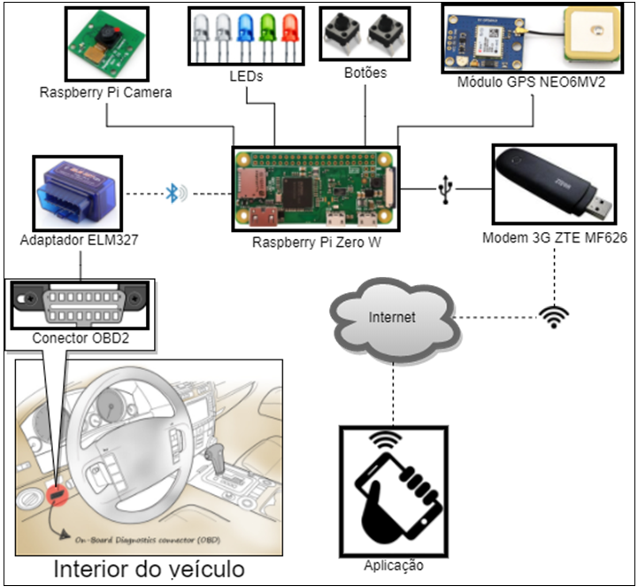
Arquitetura

Slide 22
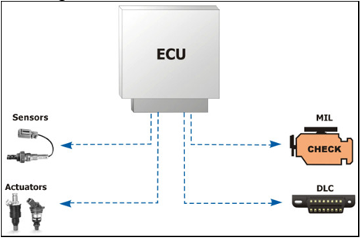
OnBoard Diagnostic (OBD)
Disponível na maioria dos veículos
Obrigatório na Europa e Estados Unidos a partir de 1996
No Brasil em 2010
Unidade de Controle Eletrônico (ECU)
Luz de Mal Funcionamento (MIL)
Notes:
Fiscalizar a emissão de gases poluentes
atuadores como sensores de oxigênio controlando atuadores injetores de combustível
Diagnostic Link Connector (DLC)
Contar vez do CELTA

Slide 23
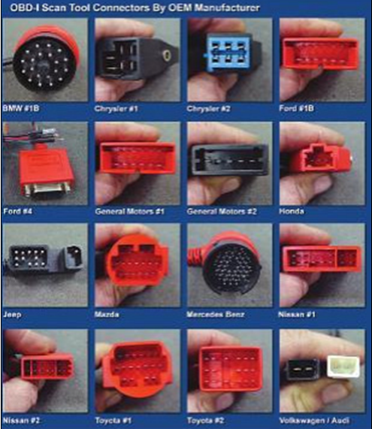
OBD1
Falta de padronização entre os veículos
Itens de diagnóstico
Sensor de oxigênio
Sistemas de combustível e eletrônico
Componentes eletrônicos
Códigos de erro

Slide 24
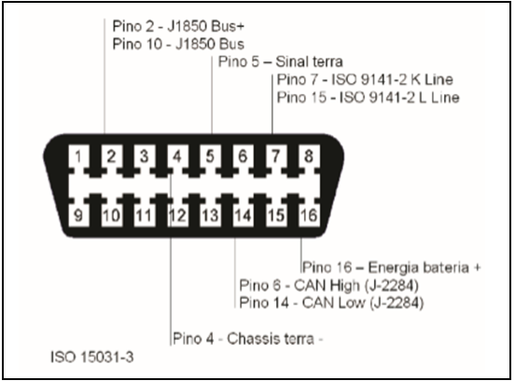
OBD2
SAE e ISO criaram normas e padronização de informações entre ECUs e ferramentas
Conector SAE J1962
Fácil acesso
Itens de diagnóstico adicionados:
Eficiência e aquecimento de catalisador
Sistemas de evaporação e ar secundário
Parâmetros do motor
Memorização de avarias
Notes:
SAE – Sociedade dos Engenheiros Automotivos
ISO – International Standardization Organization
Deve ser de fácil acesso à partir do banco do motorista
Se tiver algum tipo de tampa deve ser possível ser retirada sem ferramenta

Slide 25
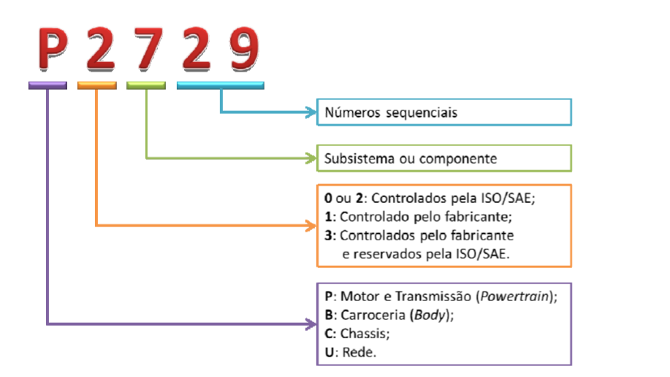
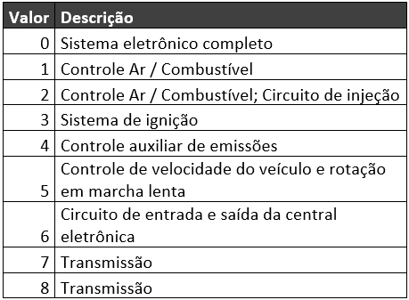
Diagnostic Trouble Code (DTC)
Notes:
Lembra do objetivo de notificar códigos de erro...

Slide 26
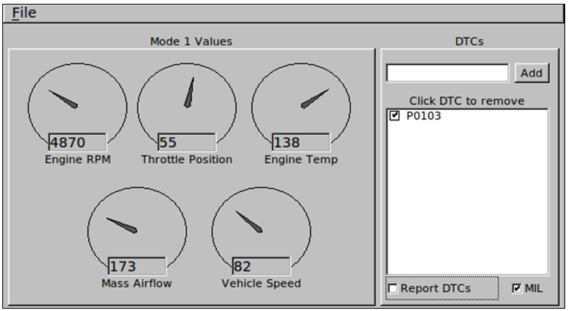
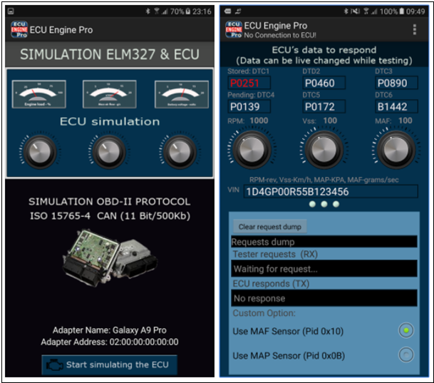
Simuladores De Central Automotiva
OBDSim
ECU Engine Pro
Notes:
OBSim: 5 Sensores (RPM, Temperatura, Velocidade)
ECU ENGINE: 3 Sensores (RPM, Velocidade, MAF (massa de fluxo de ar))
Ambos com códigos de erro

Slide 28
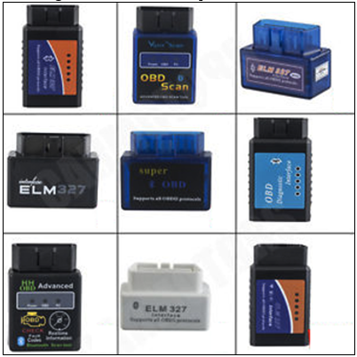
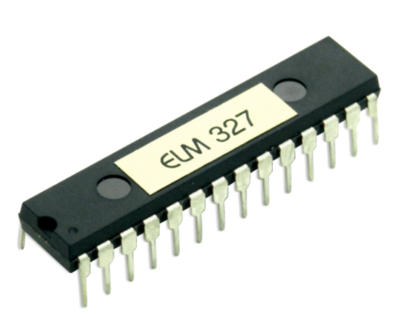
Adaptadores ELM327
Tipos:
RS232: porta serial
Universal Serial Bus (USB)
Bluetooth
Wi-Fi
Notes:
Circuito integrado baseado em outros circuitos como o ELM320 322 323

Slide 29
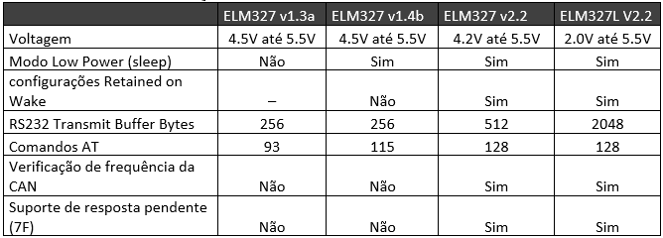
Adaptadores ELM327
Comunicação serial mediante comandos AT
Comandos internos e comandos para barramento
Notes:
Comandos internos: utilização interna da ELM iniciados por AT; exemplo: ATH0
Barramento: caracteres ASCII para dígitos hexadecimais (0 a F): exemplo: 010C
Falar brevemente sobre aplicativos como: Torque, DashCommand

Slide 30
Protocolos de Comunicação
Protocolo | Transferência | Observações
SAE J1850 PWM | 41.6 Kbps | Utilizado pela Ford
SAE J1850 VPW | 10.4 Kbps | Utilizado pela Chevrolet (GM) Único fio Baixo custo
ISO 1941-2 | 10.4 Kbps | Comunicação assíncrona (UART) Utilizado pela Crysler, fabricantes europeus e asiáticos
ISO 14230 | 10.4 Kbps | -
ISO 15765 | 500 Kbps | Conhecido como Controller Area Network (CAN) Desenvolvido pela Bosh O padrão ISO 15765-4 determina os requisitos mínimos para uma aplicação OBD

Slide 31
Serviços de Diagnóstico
Disponibilizam os dados da ECU
São organizados por modos de operação e código de Parâmetros (PIDs)
Serviço 0x00 verifica quais PIDs a ECU do veículo suporta
01 | 02 | 03 | 04 | 05 | 06 | 07 | 08 | 09 | 0A
Sensores | Freeze Frame | DTCs Conf. | Limpar DTCs | Testes Sensores Oxigênio | Monitoram. de componentes | DTCs Pendent. | Alterar Parâm. Motor | Inform. Software Motor | Lista de DTCs
Notes:
Existem 10 serviços (de 1 até A)
Alguns PIDs são de implementação obrigatória especialmente os relacionados à emissão de gases poluentes
Outros PIDs são de disponibilidade obrigatória de acordo com a necessidade da fabricante.
0100: velocidade do veículo (km/h),

Slide 33
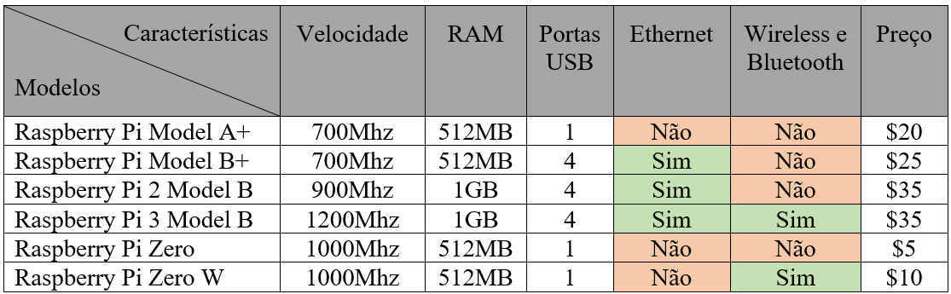
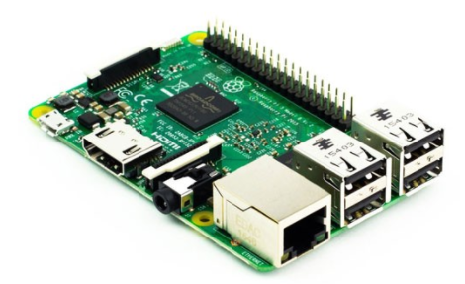
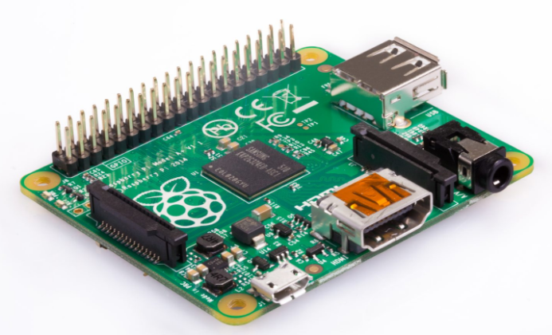
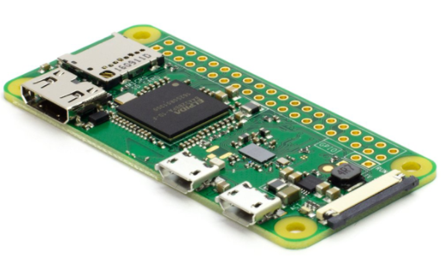
Raspberry Pi
Notes:
É um computado ..
Tem como principal objetivo promover o ensino da ciência da computação básica em escolas

Slide 35
Implementação

Slide 36
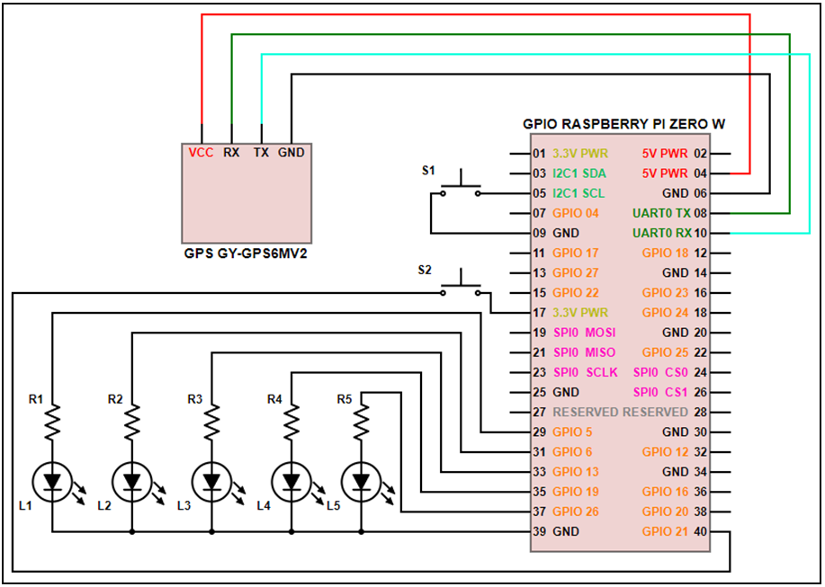
Esquema Elétrico

Slide 37
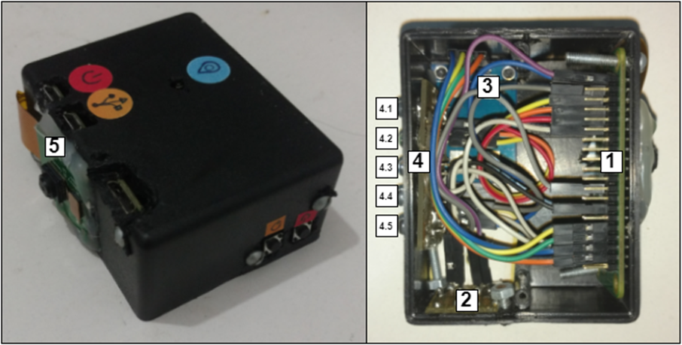
Hardware Montado

Slide 38
Técnicas e Ferramentas Utilizadas
Sistema Embarcado
Python 2.7
Flask
Bibliotecas:
python-obd
flask-video-streaming
Aplicativo Mobile
Typescript
Ionic Framework
Bibliotecas:
AngularJS
AgmCoreModule
IonicStorage
GaugesModule
Notes:
INDICADORES DE VELOCIDADE, ROTAÇÃO E RPM

Slide 39
Instalação no veículo e utilização

Slide 40
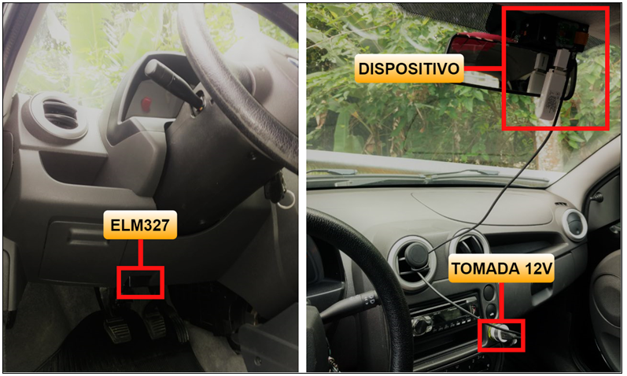
Hardware Instalado

Slide 41
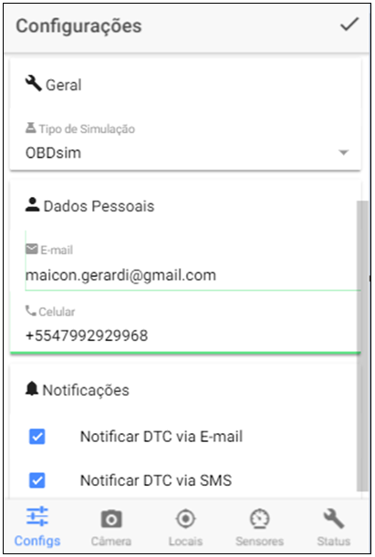
Aplicativo Mobile

Slide 42
Vídeo e Demonstração

Slide 43
Análise dos Resultados
Modems 3G/4G
Operadoras De Telefonia Móvel
Testes Em Veículos
Experimentos De Falhas DTC
Valor do Projeto

Slide 44
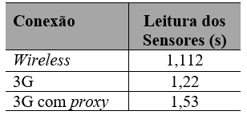
Modems 3G/4G
Modem USB 3G/4G Huawei E3272 Hilink
Não é possível desabilitar o DHCP
Não possui a função Virtual Server
Cria uma conexão Ethernet automaticamente não permitindo controle à conexão
Acesso ao servidor remoto por meio de um serviço de proxy reverso
Modem USB 3G ZTE MF626
Cria uma conexão direta com a operadora por meio de PPP
*
* Dados baseados em uma leitura completa dos sensores do simulador OBDSim
Notes:
Requisito do trabalho: obter um IP público para acesso ao servidor embarcado

Slide 45
Operadoras de Telefonia Móvel
OI | VIVO | CLARO | TIM
Não foi testada por problemas no chip adquirido | Não obteve IP público | Não obteve IP público | Obteve IP público
Planos Pré-pago
Testes de velocidade:
Speedtest:
Ping: 89 ms
Download: 2,96 Mbps
Upload: 0,49 Mbps
Fast.net
Download: 2,3 Mbps

Slide 46
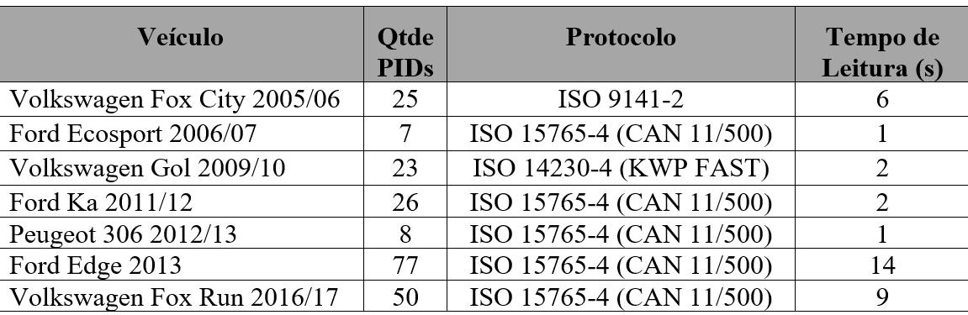
Testes Em Veículos
*
* Dados baseados em uma leitura completa dos sensores
Notes:
Ecosport não implementa nenhum protocolo
Peugeout necessita de uma versão mais atual do adaptador ELM327
* Off-line por meio de uma da rede sem fio com um roteador de celular.

Slide 47
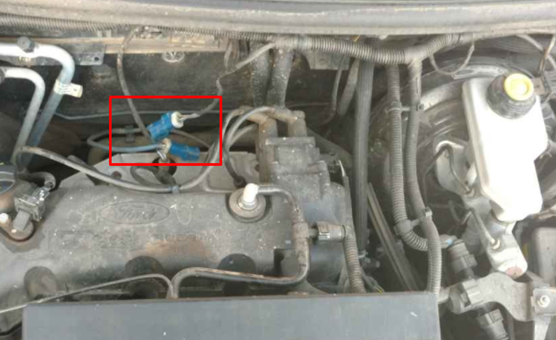
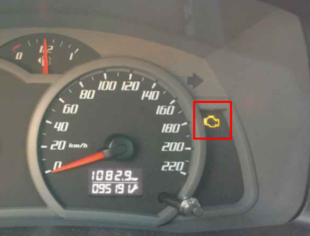
Experimentos De Falhas DTC
Recuperar códigos DTC

Slide 48
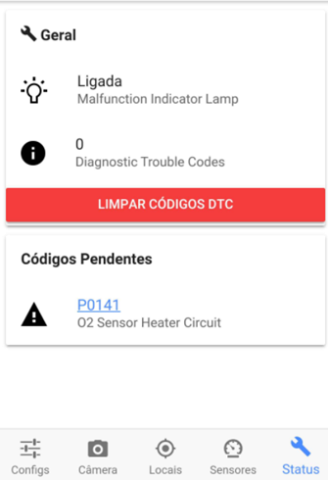
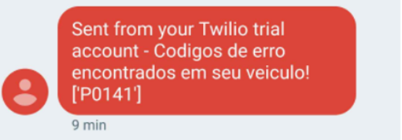
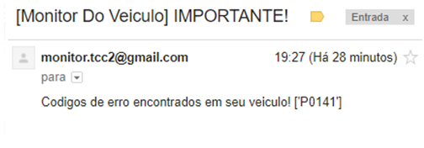
Experimentos De Falhas DTC
Tela do Aplicativo
Notificações Recebidas

Slide 49
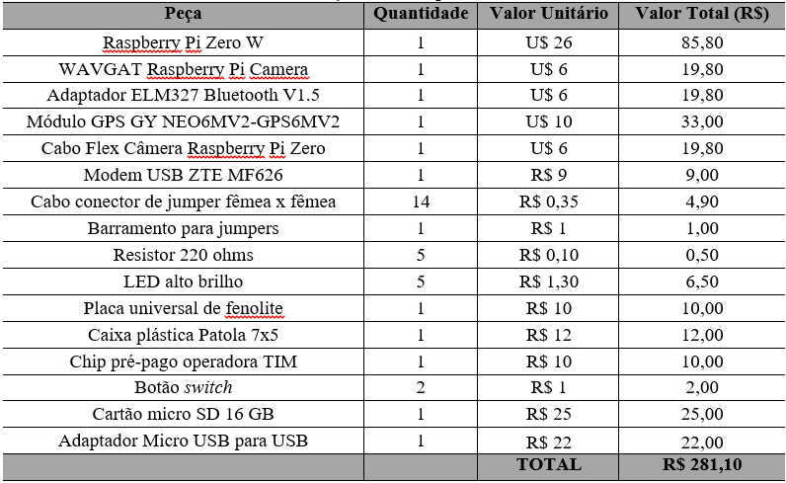
Valor Do Projeto

Slide 50
Conclusões e Sugestões

Slide 51
Conclusões
Biblioteca python-obd facilitou a implementação dos sensores e DTCs
Placa Raspberry Pi Zero W disponibiliza:
Recursos necessários para o projeto
Economicamente acessível
Baixo consumo energético
Importante por viabilizar uma forma de acesso ao veículo através da Internet
Objetivos do trabalho foram alcançados

Slide 52
Sugestões
Utilizar a distância entre o veículo e smartphone para notificar possíveis furtos
Alterar a potência do motor por meio do modo de diagnóstico 0x08
Cortar o combustível no caso de furto
Utilizar o módulo Pi Noir Camera para imagens noturnas
Fazer uso de Inteligência Artificial para detectar manutenções e avarias
Expandir a aplicação para atender veículos pesados como caminhões e ônibus pelo padrão Fleet Management System (FMS)

Slide 53
MUITO OBRIGADO A TODOS!
Maicon Machado Gerardi da Silva
maicon.gerardi@gmail.com
maiconn
Maicon Gerardi
Link da Apresentação: https://github.com/maiconn/tcc

